Slide 1
Das Lernziel
Die Struktur des Regenwaldes verstehen
To understand the structure of the rainforest

Slide 2
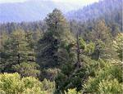
Wer bin ich?
Ich bin der größte Baum des Regenwaldes
Ich bin die Baumkrone

Slide 3
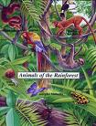
Wer bin ich?
In meinem Stockwerk, gibt es viele Tiere und die Vögel essen viele Blätter und Obst.
Die Baumschicht

Slide 4
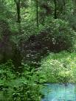
Wer bin ich?
In meinem Stockwerk gibt es kleine Bäume.
Die Strauchschicht

Slide 5
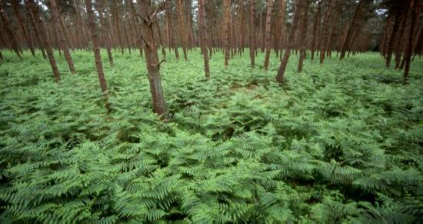
Wer bin ich?
Ich bin der Boden des Regenwaldes, deswegen sehe ich nicht viel Sonnenlicht
Ich bin die Krautschicht

Slide 6
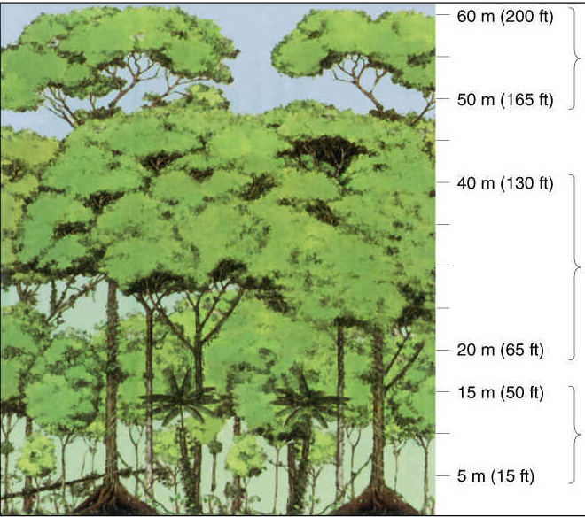
Baumschicht
Strauchschicht
Krautschicht
Die Strauchschicht Die Baumschicht Die Krautschicht

Slide 7
Wer bin ich?
Ich bin ein Insekt, der Holz isst
Die Termite

Slide 8
Wer bin ich?
Ich bin Reduzent
Pilze

Slide 9
Wer bin ich?
Ich bin Produzent (eine grüne Pflanze), der am Boden des Regenwaldes sich befindet.
Der Farn

Slide 10
Wer bin ich?
Ich bin Primäkonsument (Pflanzenfresser)
Die Ameise

Slide 11
Wer bin ich?
Ich bin Sekundärkonsument (Fleischfresser)
Die Schlange

Slide 12
Wer bin ich?
Ich bin eine Pflanze, die aam Baumstamm lebt
Die Orchideen

Slide 13
Wer bin ich?
Ich bin eine Wurzelart
Die Stelzwurzeln / Brettwurzeln

Slide 14
Wer bin ich?
Ich bin eine sehr lange Pflanze
Die Liane

